Slide 1
调试顺序
调试扫描仪
模拟手动调试自动翻盖装置
配置TestPlan
Debug调试ICT的可靠性
运行Testplan
未使用自动扫描仪的夹具是不建议此用此装置的，因为手动扫描还是要人工的一系列性的操作，这样自动翻盖就没有达到当初设计的目的

Slide 2
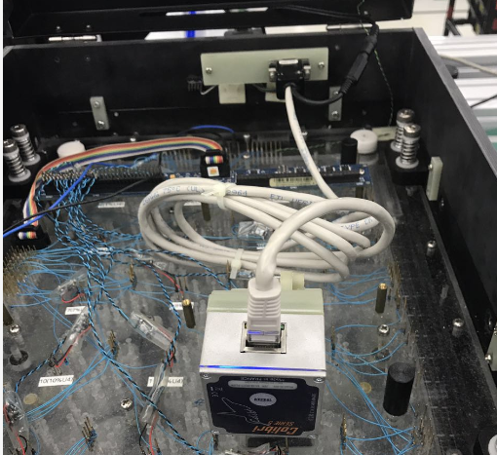
1.调试扫描仪
连通自动扫描仪的数据线及DC电源
放置UUT到夹具中手动测试扫描仪的扫描可靠性；
扫描仪外置电源
自检扫描仪的扫描可靠性

Slide 3
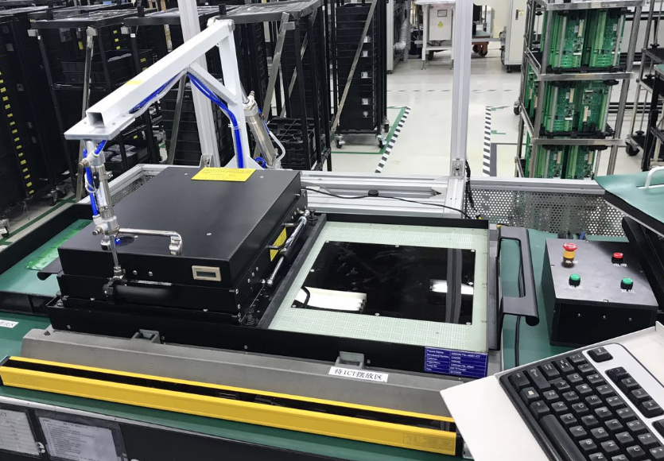
2.模拟手动调试自动翻盖装置
启动翻盖装置电源，启动之前确保装备的USB是否已经插到电脑上
松开急停按钮
手动长按“复位”看下装置是否有轻微的声音，有则正常
盖上ICT夹具并启到翻盖装置，看下装置是否正常
把装置的“鱼钩”扣到ICT夹具的扶手臂

Slide 4
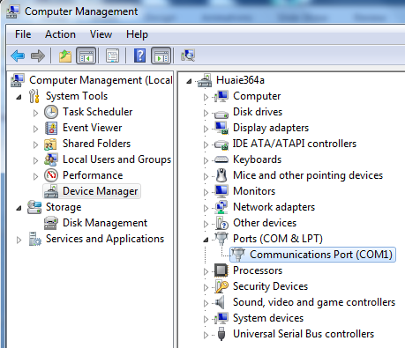
3.配置TestPlan-1
检查翻盖夹具的通信端口号（在设备管理器中检查)
按需配置Testplan_Auto或Testplan_Autodoor的首三行，如所示；
复制基础代码到Testplan的最尾处，建议采用basic复制粘贴；
Testplan示例
基础代码

Slide 5
3.配置TestPlan-2
Dateandtime$ = datetime$
Pass_Fail_Reported = False
Logging_Started = False
Tests_On_This_Panel = 0
call Panel_Selected
Scan:
if Sb$ = "Auto" then wait for start
if Sb$ = "Auto" then call Close_door !@ Leo lin added auto door
if Serializing then
if Sb$ ="Manual"then
if SSbtt$ = "all" then
在自动扫描前加入“call Close_door”为关闭装置
流程有误、Panel板不能转换及加入测试完成后“call Open_door|wait 1”打开装置；
关闭装置
if "pass"<>TIS_result$ then
if "fail"= TIS_result$ then
print tab(3);chr$(27)&"&v1S Process FAIL is the Board"
if Sb$ = "Auto" then call Open_door|wait 1
goto Scan
end if
流程有误
测试完成
faoff
if Sb$ = "Auto" then call Open_door|wait 1
if All_Boards_Xed_Out then
print All_Xout$

